Slide 1
回归 Regression

Slide 2
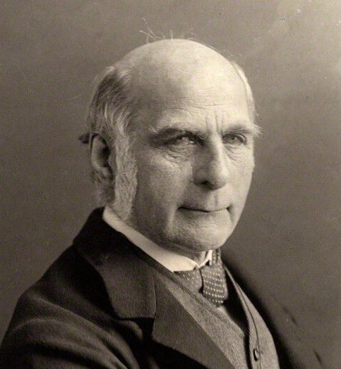
提出者
自然规律
例子1：父子身高
例子2：股票价值和价格
高尔顿

Slide 3
介绍
回归(Regression)
Y变量为连续数值型(continuous numerical variable)
如：房价，人数，降雨量
分类(Classification)
Y变量为类别型(categorical variable)
如：颜色类别，电脑品牌，有无信誉

Slide 4
介绍
很多做决定过程通常是根据两个或者多个变量之间的关系
回归分析(regression analysis)用来建立方程模拟两个或者多个变量之间如何关联
被预测的变量叫做：因变量(dependent variable), y, 输出(output)
被用来进行预测的变量叫做： 自变量(independent variable), x, 输入(input)

Slide 5
简单线性回归
简单线性回归包含一个自变量(x)和一个因变量(y)
以上两个变量的关系用一条直线来模拟
如果包含两个以上的自变量，则称作多元回归分析(multiple regression)

Slide 6
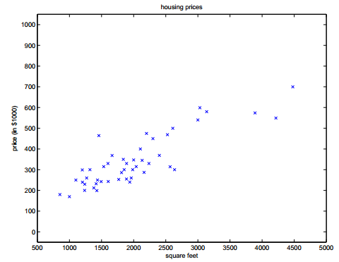
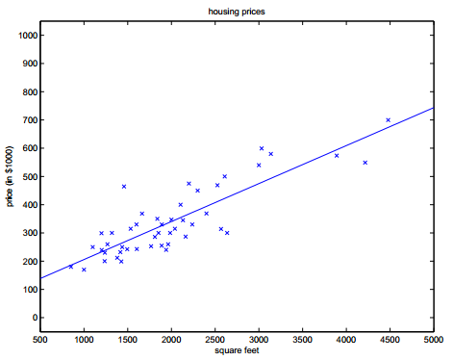
简单线性回归

Slide 7
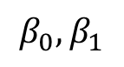
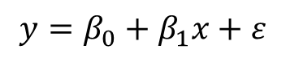
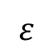
简单线性回归模型
被用来描述因变量(y)和自变量(X)以及偏差(error)之间关系的方程叫做回归模型
简单线性回归的模型是:
其中， 为参数， 为偏差。
$$y=β_{0}+β_{1}x+ε$$
$$β_{0},β_{1}$$
$$ε$$
关于偏差ε的假定
是一个随机的变量，均值为0
ε的方差(variance)对于所有的自变量x是一样的
ε的值是独立的
ε满足正态分布

Slide 8
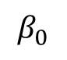
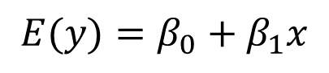
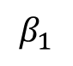
简单线性回归方程
这个方程对应的图像是一条直线，称作回归线
其中， 是回归线的截距
是回归线的斜率
E(y)是在一个给定x值下y的期望值（均值）
$$E(y)=β_{0}+β_{1}x$$
$$β_{0}$$
$$β_{1}$$

Slide 9
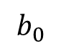
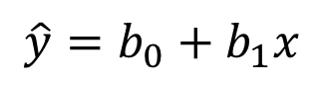
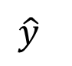
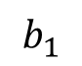
估计的简单线性回归方程
$$\hat{y}=b_{0}+b_{1}x$$
这个方程叫做估计线性方程(estimated regression line)
其中， 是估计线性方程的纵截距
是估计线性方程的斜率
是在自变量x等于一个给定值的时候，y的估计值
$$b_{0}$$
$$b_{1}$$
$$\hat{y}$$

Slide 10
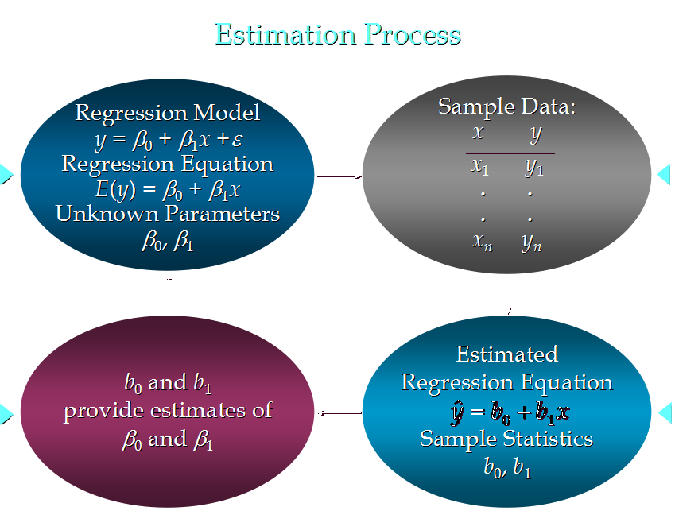
简单线性回归分析流程

Slide 11
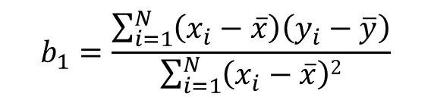
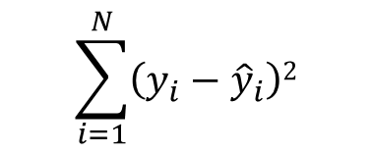
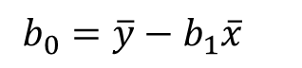
简单线性回归优化问题
$$\sum_{i=1}^{N}{\left(y_{i}−{\hat{y}}_{i}\right)2}$$
最小化：
求导得到：
$$b_{1}=\frac{\sum_{i=1}^{N}{\left(x_{i}−\overline{x}\right)\left(y_{i}−\overline{y}\right)}}{\sum_{i=1}^{N}{\left(x_{i}−\overline{x}\right)2}}$$
$$b_{0}=\overline{y}−b_{1}\overline{x}$$

Slide 12
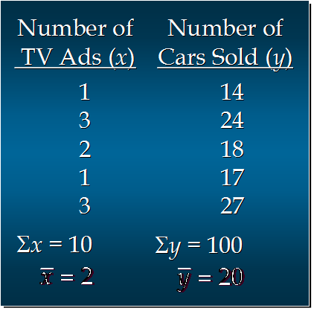
举例
汽车卖家做电视广告数量与卖出的汽车数量：
如何练处适合简单线性回归模型的最佳回归线？
分子 = (1-2)(14-20)+(3-2)(24-20)+(2-2)(18-20)+(1-2)(17-20)+(3-2)(27-20)
= 6 + 4 + 0 + 3 + 7
= 20
分母 = （1-2）^2 + (3-2)^2 + (2-2)^2 + (1-2)^2 + (3-2)^2
= 1 + 1 + 0 + 1 + 1
= 4
b1 = 20/4 =5
b0 = 20 - 5*2 = 20 - 10 = 10

Slide 13
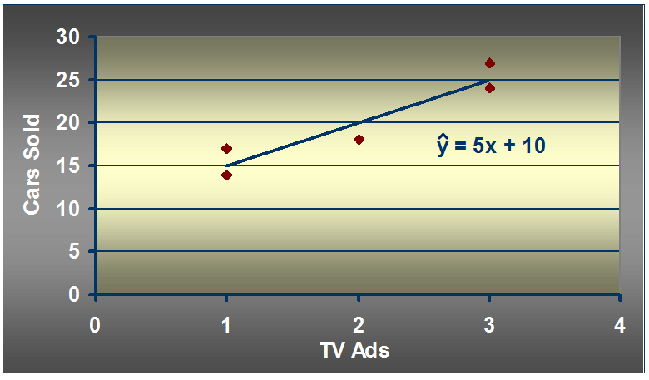
举例
假设有一周广告数量为6，预测的汽车销售量是多少？代入得到预测值为40。

Slide 14
多元线性回归 Multiple Linear Regression

Slide 15
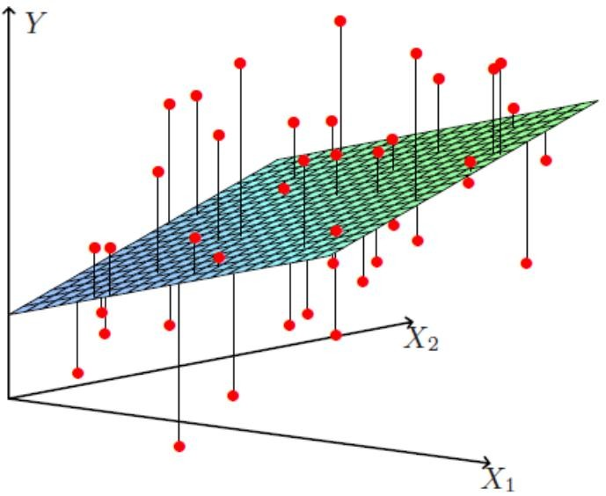
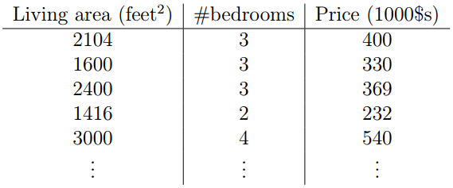
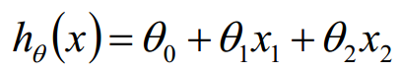
二元线性回归
考虑两个变量

Slide 16
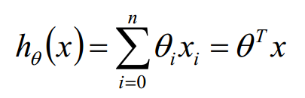
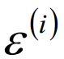
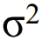
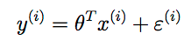
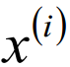
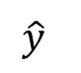
多元线性回归
考虑多个变量
目标是使得拟合的曲线误差最小化，用 表示第i个样本的预测值和真实值间的误差。误差是独立同分布，服从均值为0，方差为某定值 的高斯分布。
误差分布：
这里的 表示第i个样本。
$$\hat{y}$$
中心极限定理

Slide 17
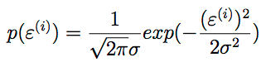
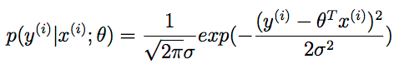
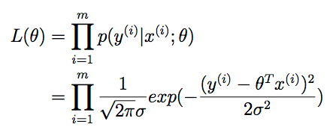
似然函数
服从概率密度函数
就有
似然函数

Slide 18
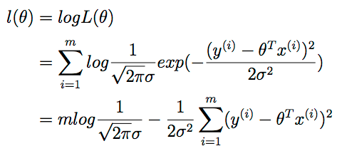
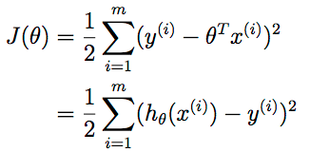
最大似然估计
对数似然函数
最大似然估计：最小化

Slide 19
参数求解
最小二乘法
梯度下降法

Slide 20
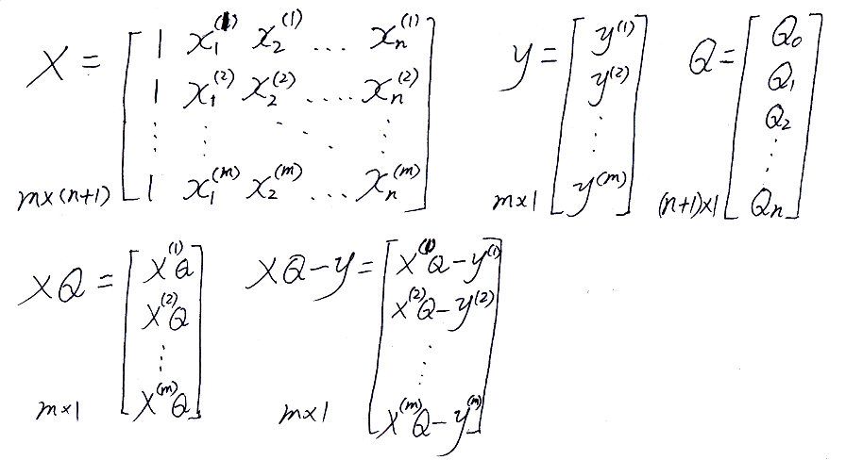
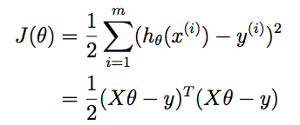
最小二乘法
将M个N维样本组成矩阵X：
X的每一行对应一个样本，共M个样本。
X的每一列对应样本的一个维度，共N维。
还有额外的一维常数项，全为1。
目标函数

Slide 21
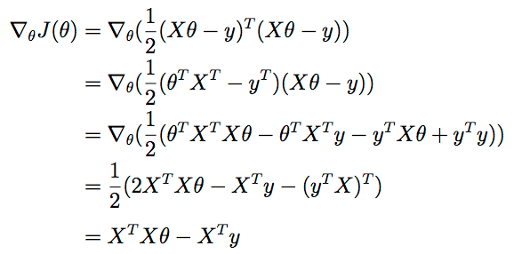
最小二乘法
？

Slide 22
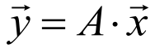
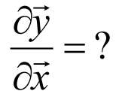
向量的导数
A为m×n的矩阵， x为n×1的列向量，则Ax为m×1的列向量，记
思考： 

Slide 23
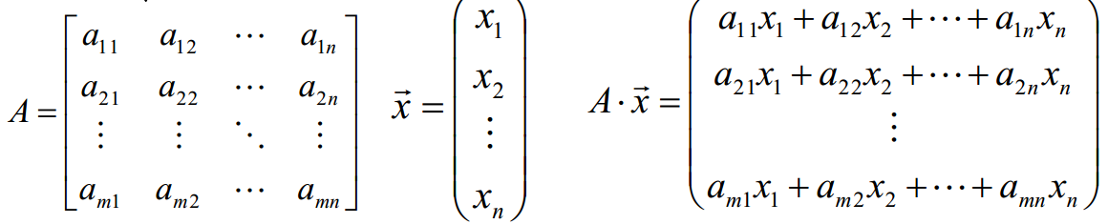
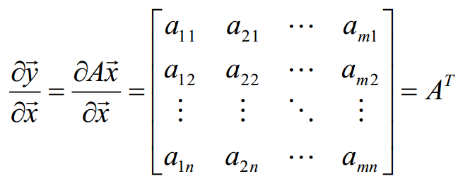
推导
令 
从而 

Slide 24
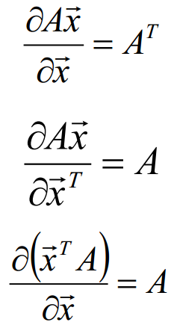
结论与直接推广
向量偏导公式：

Slide 25
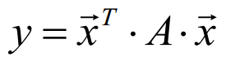
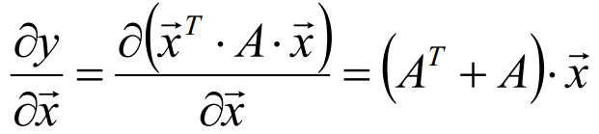
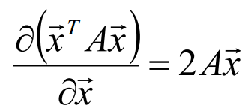
标量对向量的导数
A为n×n的矩阵， x为n×1的列向量
记
同理可得：
若A为对称阵，则有

Slide 26
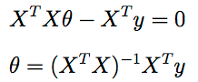
最小二乘法
？
解析式

Slide 27
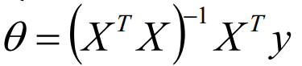
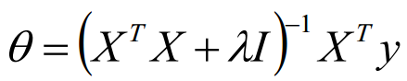
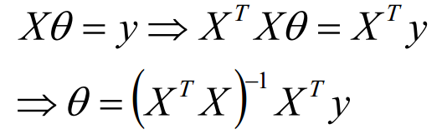
最小二乘意义下的参数最优解
参数的解析式
若X^{T}X不可逆或防止过拟合，增加λ扰动
简便方法记忆结论

Slide 28
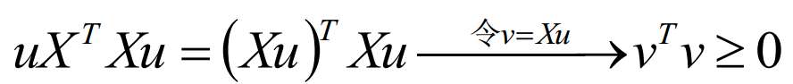
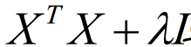
加入λ扰动后
X^{T}X半正定：对于任意的非零向量u
所以，对于任意的实数λ>0， 正定, 从而可逆。保证回归公式一定有意义。

Slide 29


线性回归的复杂度惩罚因子
线性回归的目标函数为：
将目标函数增加平方和损失：
本质即为假定参数θ服从高斯分布。
L2-norm

Slide 30

龙格现象
在数值分析中，高次插值会产生龙格现象。即在两端处波动极大，产生明显的震荡。
龙格函数有这么一个性质，就是你使用多项式插值来逼近，居然在次数越大的时候误差越大，这和一般的“次数越多越好”的常识有冲突了。

Slide 31






L1-norm如何处理梯度？
目标函数：
给定：
近似：
梯度：
二阶导：
实践中，对于一般问题，如取：

Slide 32

L1-norm VS L2-norm
L2正则：可求导
理论完美
Ridge()
L1正则：不可求导
有多个零项，便于特征选取
Lasso()

Slide 33
参数求解
最小二乘法
梯度下降法

Slide 34


梯度下降算法
初始化θ(随机初始化)
沿着负梯度方向迭代，更新后的θ使J(θ)更小
α：学习率、步长
只是举例, 不是线性回归的曲面

Slide 35


梯度方向
为了简便将 写成 ， 写成 ：

Slide 36


梯度下降算法

Slide 37

梯度下降图示

Slide 38


随机梯度下降算法
CNN

Slide 39
折中：mini-batch（size=m)
如果不是每拿到一个样本即更改梯度，而是 若干个样本的平均梯度作为更新方向，则是 mini-batch梯度下降算法。

Slide 40



梯度下降

Slide 41



随机梯度下降

Slide 42
进一步
线性回归只能构建直线、线性平面、或超平面吗？

Slide 43


线性回归的进一步分析
可以对样本是非线性的，只要对参数θ线性

Slide 44

线性回归

Slide 45




特征选择

Slide 46

超参与过拟合

Slide 47








Coefficient of Determination
对于m个样本
某模型的估计值为
计算样本的总平方和TSS(Total Sum of Squares)：
即样本伪方差的m倍
计算残差平方和RSS(Residual Sum of Squares)：
注：RSS即误差平方和SSE(Sum of Squares for Error)
R²越大，拟合效果越好
定义
R²的最优值为1；若模型预测为随机值， R²有可能为负
若预测值恒为样本期望， R²为0
亦可定义ESS(Explained Sum of Squares)：
TSS = ESS + RSS
ESS又称回归平方和SSR(Sum of Squares for Regression)

Slide 48
再进一步
线性回归只能解决回归问题吗？

Slide 49


用回归解决分类问题，如何？

Slide 50


线性回归、Logistic回归、Softmax回归
紫色：线性回归
绿色：Logistic回归
左侧：线性回归
右侧：Softmax回归

Slide 51
Logistic回归 Logistic Regression
解分类问题

Slide 52






Logistic函数
Logistic/Sigmoid函数
Logistic回归用于分类模型，将 代入Sigmoid函数即可得到分类的结果y，当 分类的结果为1，当 分类的结果为0。
$$>0.5$$
$$<0.5$$

Slide 53


Logistic回归参数估计
假定：
重写：
似然函数：

Slide 54

对数似然函数
为了简便将 写成 ， 写成 ：

Slide 55

参数的迭代
Logistic回归参数的学习规则：
比较上面的结果和线性回归的结论的差别：
它们具有相同的形式！

Slide 56



对数线性模型
一个事件的几率odds，是指该事件发生的概率与该事件不发生的概率的比值。
对数几率：logit函数
广义线性模型

Slide 57




Logistic回归的损失函数

Slide 58






Logistic回归的损失函数

Slide 59






数据升维“选取特征”

Slide 60
Softmax回归 Softmax Regression

Slide 61







Softmax回归
K分类，第k类的参数为 ，组成二维矩阵
概率：
似然函数：
对数似然：
随机梯度：

Slide 62




Softmax分类

Slide 63
总结和思考
Logistic/Softmax回归是实践中解决分类问题的最重 要方法。
方法简单、容易实现、效果良好、易于解释
不止是分类：推荐系统
特征选择很重要，除了人工选择，还可以用其他机 器学习方法，如随机森林、PCA、LDA等。
梯度下降算法是参数优化的重要手段，尤其SGD。
适用于在线学习
跳出局部极小值

